Slide 1




Маркировка:
как подготовиться к неизбежному
Квасов Вячеслав
Notes:
<номер>

Slide 2


Предпосылки
Доля незаконного оборота продукции
Внедрение систем прослеживаемости
35% Легкая промышленность
20-25% Минеральная вода
25% Молочная продукция
20% Парфюмерия и косметика
8% Табачная продукция
До 10% Лекарственные препараты
США (лекарства), ЕС (лекарства, табачная продукция (отдельные страны), Турция, Аргентина и Бразилия (лекарства, табачная продукция, напитки) и др.
В декабре 2017 г. Президент РФ В. Путин ободрил создание Единой системы сплошной маркировки и прослеживаемости товаров
28 апреля Правительство утвердило модель формирования системы и перечень из 10 товарных групп, подлежащих обязательной маркировке
Источник: Kantar TNS, НИУ ВШЭ, Forbes, Коммерсант
Notes:
Для борьбы с незаконным оборотом продукции во всем мире запускаются системы прослеживаемости товаров:
Маркировка — это оружие государства в борьбе с контрафактом.
Отсканировав код на упаковке товара, покупатель сможет удостовериться, что не купил подделку. Чтобы до конечного потребителя дошла эта информация, передавать ее друг другу должны все участники оборота: производители, дистрибьюторы, торговые точки.
<номер>

Slide 3



Цели и задачи создания системы маркировки
Потребитель
Бизнес
Государство
Уверенность в покупке легальных и качественных товаров
Защита жизни и здоровье
Инструмент общественного контроля и защиты прав потребителей
Рост выручки и повышение конкурентоспособности «белого бизнеса»
Оптимизация процессов и снижение издержек
Доступ к данным о движении продукции по логистической цепи
Сокращение «серого» рынка и повышение производительности труда
Повышение налоговых и таможенных сборов
Экономия бюджета на обеспечение контроля товарного рынка
Источник: честныйзнак.рф
Notes:
<номер>

Slide 4
Нормативная база
Постановление правительства от 26.04.2019 №515 "О системе маркировки товаров средствами идентификации и прослеживаемости движения товаров«
Федеральный закон от 25.12.2018 № 488-ФЗ "О внесении изменений в Федеральный закон "Об основах государственного регулирования торговой деятельности в Российской Федерации" и статьи 4-4 и 4-5 Федерального закона "О применении контрольно-кассовой техники при осуществлении расчетов в Российской Федерации«
Распоряжение Правительства РФ от 28.04.2018 № 792-Р
Notes:
515 - утверждены общие правила маркировки товаров и положение о государственной информационной системе мониторинга за оборотом товаров, подлежащих обязательной маркировке средствами идентификации. Это позволит установить единый подход к процессам маркировки товаров, чётко определить полномочия и обязанности участников соответствующих процедур.
Оно утверждает, что в стране запущена маркировка средствами идентификации.
Координатор этого всего Минпромторг, он и будет все утверждать. Оператор маркировки (ЦРПТ им назначен распоряжением правительства 620-р) простой исполнитель. За технологии отвечает минсвязь.
Дано определение, кто участники маркировки. Это хоз. субъекты, осуществляющие торговую деятельность, связанную с покупкой, продажей, поставкой в страну товара, подлежащего маркировке, а так же производители.
488 - Еще один рамочный закон. В иерархии НПА он стоит выше всех.
Теперь концепция оборота товара, подлежащего маркировке, определена на нормативном уровне.
1. даны понятия, кто есть участники оборота маркировки, что такое код маркировки, средства проверки и формирование кода, то теперь эти понятия утверждены на нормативном уровне.
2. В полномочия правительства введены утверждение перечня товаров, подлежащих маркировке, утверждение требований к тех. средствам, используемым участниками в обороте маркируемых товаров, утверждение порядков ввода и изъятия из оборота маркируемого товара, утверждение структуры формата кодов и средств идентификации кодов и даже утверждение размера взимаемой платы за оказание услуг по предоставлению кодов маркировки. То есть значительно расширили полномочия в рамках регуляции оборота маркируемого товара.
3. Еще важный момент. Определена сущность - государственная информационная система (ГИС) мониторинга за оборотом товара, подлежащего маркировке. До этого момента такого понятия не было. И определены требования к ней и ее обязанности. Правительство само определяет оператора этой системы (это ответ на вопрос, а почему вдруг ЦРПТ без какого либо конкурса стала оператором маркировки).
4. По поводу обязательного ЭДО. Статья 1 закона 488-ФЗ (п. 15 ст. 20.1 381-ФЗ) – «В информационной системе мониторинга обеспечиваются формирование и обработка информации в форме электронных документов, обмен информацией в форме электронных документов между оператором информационной системы мониторинга, федеральными органами исполнительной власти, участниками оборота товаров, подлежащих маркировке средствами идентификации, иными юридическими лицами, физическими лицами.» Это говорит о том, что взаимодействие с ГИС построено исключительно в электронном виде, а значит принимать система будет только электронные документы. Данный пункт явно не говорит, что это будут за документы. Но можно предположить, что будет реализована схема представления в электронном виде документов, созданных электронно. Так если посмотреть на эксперимент по маркировке табака, то ГИС истребует электронные первичные документы (УПД) для подтверждения перехода прав собственности между участниками оборота маркируемого товара.
5. ОФД передают сведения в ГИС только по поручению абонента.
792-р - Перечислены товарные группы с ТН ВЭДами, и сроки запуска обязательной маркировки по ним. Что значит запуск маркировки - будет определено в соответствующих распоряжениях.
<номер>

Slide 5
Нормативная база: что следует знать
Координатор – Минпромторг
Оператор маркировки и разработчик системы «Честный знак» – Центр Развития Перспективных технологий (ЦРПТ)
Маркировка запущена и регулируется на федеральном уровне
К 2024 планируется отмаркировать все группы товаров
Все участники оборота от производства до конечной розницы
Требует внедрения технологий – с «Честным знаком» только электронное взаимодействие с усиленным КЭП
Код – важная часть товара
Notes:
Центр развития перспективных технологий создан для реализации глобальных проектов в цифровой экономике, формирует необходимую экспертную и технологическую инфраструктуру:
На основе государственно-частного партнерства центр создает Единую национальную систему цифровой маркировки и прослеживания товаров - Честный ЗНАК. Она позволит сделать товарный рынок страны транспарентным и создать полноценную систему гарантии подлинности товаров. Для реализации проекта была создана дочерняя компания Оператор-ЦРПТ
<номер>

Slide 6












График обязательной маркировки
1 Марта
1 Июля
1 Декабря
2019
2020
Табачная продукция
Обувь
Пальто
и полупальто
Плащи и куртки
Духи и туалетная
вода
Туалетное
и кухонное белье
Все лекарственные средства¹
Эксперимент
уже идет
Ветровки и
штормовки
Трикотажные
блузки
Столовое белье
Постельное белье
Шины и пневма-
тические покрышки
Фотоаппараты
и лампы-вспышки
*Согласно Распоряжению Правительства РФ от 28.04.2018 № 792-р
1. Для части лекарственных средств (7 ВЗН и ЖНВЛП) обязательная маркировка вводится раньше
Notes:
Принято решение о создании единой системы маркировки и прослеживаемости товаров в РФ
По поручению Председателя Правительства РФ Дмитрия Медведева к 2024 году должна быть создана сквозная система маркировки товаров контрольными идентификационными знаками
<номер>

Slide 7
Этапы ввода маркировки
Сбор участников рабочей группы. Наработка экспертизы, разработка методологии (собирают самых крупных представителей отрасли, сидят думают решают, пробуют разные способы нанесения средств идентификации, способы передачи сведений в ИС маркировки, пробуют технологии и как скажется нововведение на процессы, оценивают затраты как временные так и финансовые)
Старт эксперимента. Постановление правительства
Обкатка методологии и технологии с добровольцами (в табаке например, через полгода эксперимента по результатам изменили часть методологии)
Подведение итогов эксперимента. Доклад правительству
Старт обязательной маркировки. Выпуск постановления правительства о сроках и правилах
  Этапность (в табаке сначала производство, импорт и розничные продажи, в обуви все участники стартуют одновременно)
  Переходный период (в обуви нет переходного периода, все работают сразу, полгода дали на маркировку остатков, а с 1.03 оборот немаркированной обувью запрещен. В табаке дали год на вывод немаркированных остатков)
Доработка и разработка смежных НПА (импорт, КоАП, закон о ККТ, санкции и тп)
Notes:
515 - утверждены общие правила маркировки товаров и положение о государственной информационной системе мониторинга за оборотом товаров, подлежащих обязательной маркировке средствами идентификации. Это позволит установить единый подход к процессам маркировки товаров, чётко определить полномочия и обязанности участников соответствующих процедур.
Оно утверждает, что в стране запущена маркировка средствами идентификации.
Координатор этого всего Минпромторг, он и будет все утверждать. Оператор маркировки (ЦРПТ им назначен распоряжением правительства 620-р) простой исполнитель. За технологии отвечает минсвязь.
Дано определение, кто участники маркировки. Это хоз. субъекты, осуществляющие торговую деятельность, связанную с покупкой, продажей, поставкой в страну товара, подлежащего маркировке, а так же производители.
488 - Еще один рамочный закон. В иерархии НПА он стоит выше всех.
Теперь концепция оборота товара, подлежащего маркировке, определена на нормативном уровне.
1. даны понятия, кто есть участники оборота маркировки, что такое код маркировки, средства проверки и формирование кода, то теперь эти понятия утверждены на нормативном уровне.
2. В полномочия правительства введены утверждение перечня товаров, подлежащих маркировке, утверждение требований к тех. средствам, используемым участниками в обороте маркируемых товаров, утверждение порядков ввода и изъятия из оборота маркируемого товара, утверждение структуры формата кодов и средств идентификации кодов и даже утверждение размера взимаемой платы за оказание услуг по предоставлению кодов маркировки. То есть значительно расширили полномочия в рамках регуляции оборота маркируемого товара.
3. Еще важный момент. Определена сущность - государственная информационная система (ГИС) мониторинга за оборотом товара, подлежащего маркировке. До этого момента такого понятия не было. И определены требования к ней и ее обязанности. Правительство само определяет оператора этой системы (это ответ на вопрос, а почему вдруг ЦРПТ без какого либо конкурса стала оператором маркировки).
4. По поводу обязательного ЭДО. Статья 1 закона 488-ФЗ (п. 15 ст. 20.1 381-ФЗ) – «В информационной системе мониторинга обеспечиваются формирование и обработка информации в форме электронных документов, обмен информацией в форме электронных документов между оператором информационной системы мониторинга, федеральными органами исполнительной власти, участниками оборота товаров, подлежащих маркировке средствами идентификации, иными юридическими лицами, физическими лицами.» Это говорит о том, что взаимодействие с ГИС построено исключительно в электронном виде, а значит принимать система будет только электронные документы. Данный пункт явно не говорит, что это будут за документы. Но можно предположить, что будет реализована схема представления в электронном виде документов, созданных электронно. Так если посмотреть на эксперимент по маркировке табака, то ГИС истребует электронные первичные документы (УПД) для подтверждения перехода прав собственности между участниками оборота маркируемого товара.
5. ОФД передают сведения в ГИС только по поручению абонента.
792-р - Перечислены товарные группы с ТН ВЭДами, и сроки запуска обязательной маркировки по ним. Что значит запуск маркировки - будет определено в соответствующих распоряжениях.
<номер>

Slide 8
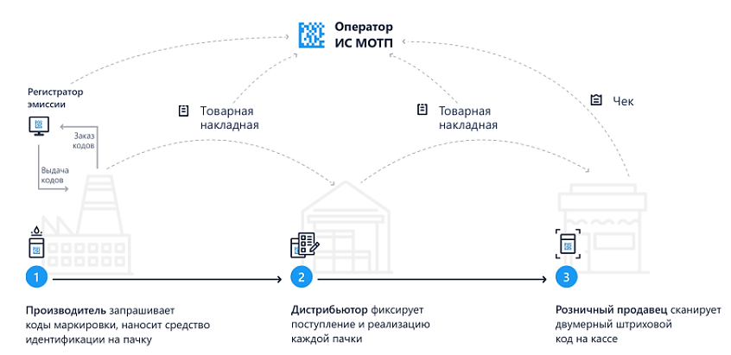
Схема прослеживаемости товаров
Notes:
<номер>

Slide 9
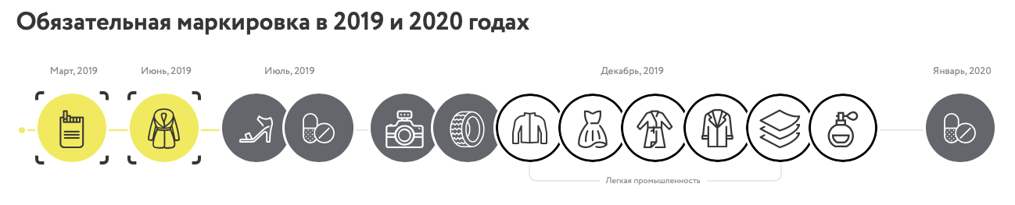
Старт маркировки и роль ЦРПТ
Обувь
Куртки кожаные
Блузки женские
Пальто
женские
Пальто
мужские
Постельное, столовое,
туалетное, кухонное
белье
ЦРПТ – центр развития перспективных технологий
Назначен оператором маркировки
Распоряжением правительства от 03.04.2019 №620
Создает единую нац. Систему маркировки и прослеживаемости – Честный знак
Обеспечивает полный цикл прослеживаемости оборота маркируемого товара
Создает единый национальный каталог товаров
Разрабатывает платформу для беспрепятственного движения товаров внутри ЕАЭС
Notes:
Центр развития перспективных технологий создан для реализации глобальных проектов в цифровой экономике, формирует необходимую экспертную и технологическую инфраструктуру:
На основе государственно-частного партнерства центр создает Единую национальную систему цифровой маркировки и прослеживания товаров - Честный ЗНАК. Она позволит сделать товарный рынок страны транспарентным и создать полноценную систему гарантии подлинности товаров. Для реализации проекта была создана дочерняя компания Оператор-ЦРПТ
<номер>

Slide 10
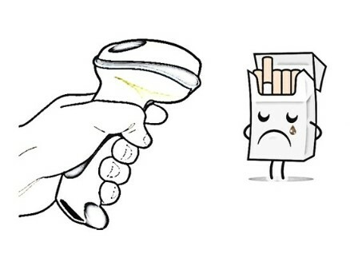
Маркировка табака
01 Марта
01 июля
01 Июля
2019
2020
Запуск маркировки:
Старт регистрации всех участников оборота табачной продукции в информационной системе Честный ЗНАК.
Прекращение производства и импорта немаркированной продукции.
Участники обязаны регистрировать розничную продажу маркированной продукции в системе прослеживаемости товаров Честный ЗНАК.
Участники оптовой торговли, приобретающие табачную продукцию непосредственно у производителей и импортеров, обязаны передавать сведения по приобретению товара в ИС прослеживаемости.
Постановление правительства от 28.02.2019 "Об утверждении правил маркировки табачной продукции средствами идентификации и особенностях внедрения ГИС мониторинга за оборотом товаров, подлежащих обязательной маркировке средствами идентификации, в отношении табачной продукции"
Notes:
01.03-01.06: В этот период участники регистрируются, настраивают свои системы.
Оборот немаркированной продукцией продолжается в обычном режиме.
Оборот маркированной продукцией осуществляется согласно правилам добровольно.
01.07: Производство немаркированной продукции запрещено. Хранение, транспортировка, продажа продолжается в обычном режиме.
Розница направляет информацию о выводе из оборота табачной продукции с применением контрольно-кассовой техники. Участник формирует фискальный чек, ОФД по поручению участника направляет сведения в ИС маркировки. При отсутствии такого поручения или в случае освобождения от передачи данных через ОФД в налоговую, участник самостоятельно передает сведения о выбытии товара из оборота.
Оптовики, закупающие товар у производителя или импортера, обязаны подключиться к ЭДО, чтобы представлять сведения о приобретении товара посредством электронного УПД.
Дальнейшие приобретение и продажа (не розничная) маркированной продукцией осуществляется согласно правилам добровольно. То есть хоть в ЭДО, хоть на бумаге.
01.07.2020 Все участники оборота табачной продукции должны подключиться к ЭДО, чтобы представлять сведения о приобретении товара посредством электронного УПД.
Все участники оборота табачной продукции обязаны в электронном виде передавать сведения по всем операциям движения товара: приобретение, всевозможные причины выбытия, в том числе розничная продажа. Перемещение между складами, магазинами не прослеживается, сообщать об этом регулятору не нужно.
Немаркированные остатки сигарет можно продавать до 1 июля 2020 года. После этой даты продажа запрещена.
<номер>

Slide 11

Маркировка обуви
01 Июля
30 Сентября
01 Марта
2019
2020
Запуск маркировки:
регистрация всех участников оборота.
добровольно передают сведения в честный знак, старт маркировки остатков
обязательная маркировка товара, обязательная передача сведений в честный знак
Постановление от 30 мая 2018 года №620 "О проведении эксперимента по маркировке обуви средствами идентификации"
Notes:
с 01.07.2019 по 30.09.2019 - регистрация всех участников оборота.
После регистрации подать заявку на получение доступа к регистратору эмиссии
01.10.19 - 01.03.20 - добровольно передают сведения в честный знак
с 01.03.20 - обязательная маркировка товара, обязательная передача сведений в честный знак.
Что касается маркировки товара и остатков на складах:
с 01.10.19 - 01.03.20 - вправе маркировать; остатки за это время надо отмаркировать
с 01.03.20 - обязательно маркировать товар, остатки к тому времени должны быть отмаркированы
<номер>

Slide 12
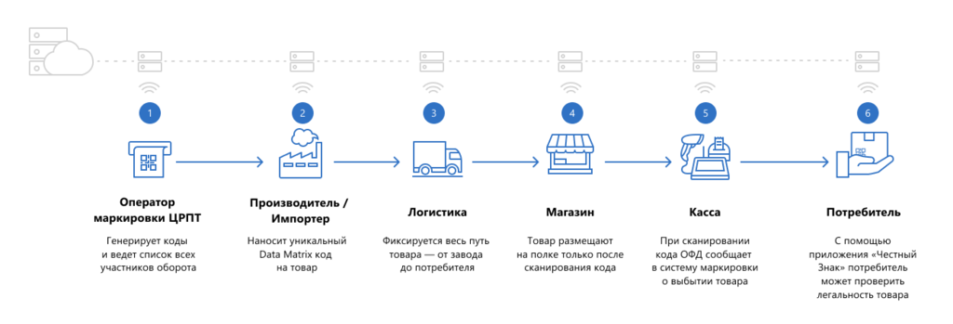
Схема прослеживаемости
Notes:
<номер>

Slide 13
Что необходимо для запуска маркировки
Усиленную квалифицированную электронную подпись;
ПО, обеспечивающее автоматизированное взаимодействие с оператором системы «Честный Знак» ЦРПТ для получения кодов маркировки (ЦРПТ раздает бесплатно);
Компьютерную систему с возможностью формировать и заверять усиленной квалифицированной электронной подписью электронные документы, необходимые для взаимодействия с ЦРПТ (запрос средств идентификации, сведения об их использовании, уведомления).
ЭДО для фиксации перехода права собственности посредством электронного УПД и представления его в систему «Честный знак» (для табака обязательно)
Иметь сопряженные с ККТ средства сканирования и распознавания средств идентификации и заключить договор с ОФД о передаче фискальных документов, касающихся маркированной продукции в системе «Честный Знак» (для розничных продаж).
Еще рекомендуем:
Проверить и настроить свое оборудование для считывания кодов маркировки,
ККТ для формирования чеков с кодами маркировки. Пересмотреть свои процессы, возможно понадобится их оптимизация
Notes:
Чтобы присоединиться к эксперименту, участники оборота товара должны иметь:
усиленную квалифицированную электронную подпись;
ПО, обеспечивающее автоматизированное взаимодействие с оператором системы «Честный Знак» ЦРПТ для получения кодов маркировки (ЦРПТ раздает бесплатно);
компьютерную систему с возможностью формировать и заверять усиленной квалифицированной электронной подписью электронные документы, необходимые для взаимодействия с ЦРПТ (запрос средств идентификации, сведения об их использовании, уведомления).
Тем участникам оборота товара, которые занимаются розничной продажей, в том числе обувной продукции, полученной от физлиц, не являющихся ИП, и участникам оборота, к которым предъявляются требования о применении ККТ, должны:
иметь сопряженные с ККТ средства сканирования и распознавания средств идентификации;
заключить договор с ОФД о передаче фискальных документов, касающихся маркированной продукции в системе «Честный Знак».
При этом важно отметить, что в процессе маркировки обуви электронный документооборот (ЭДО) пока не обязателен. Действует альтернативный сценарий, когда стороны о переходе права собственности сообщают в честный знак путем сведений об отгрузке и приеме.
<номер>

Slide 14

Процессы, которых коснется маркировка *
  Производство товара.
  Импорт товара.
  Отгрузка товара продавцом.
  Приемка товара.
  Хранение и перемещение товара.
  Розничные продажи.
Notes:
А это почти все ☺
<номер>

Slide 15

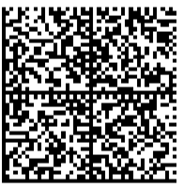
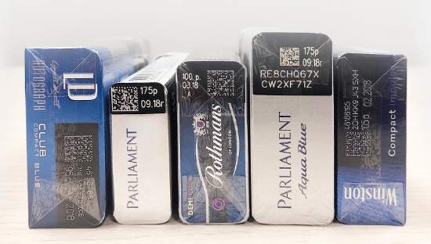
*Производство товара
Задачи:
  Описать товар в едином каталоге GS1
  Получить коды маркировки
  Нанести средства идентификации и отчитаться в Честный знак
Средство Идентификации DataMatrix
Код
0ssssssdiftAw==043991OhVwbw910001921QWewA==;01049355555555555555550019;010466004390043993205521g9zOSdJ913333520001920
Notes:
Основная задача производства – производить отмаркированную продукцию.
Для начала необходимо зарегистрироваться в системе GS1, описать там товар и получить на него GTIN.
Далее для этого GTIN в системе Честный знак нужно запросить коды маркировки, в необходимом количестве. Например, GTIN для ботинок желтых 40 размера из кожзама, мы будет изготавливать 40 пар таких ботинок, значит заказываем 40 кодов.
Получаем коды – это циферно-буквенно-символьные значения. Коды мы должны преобразовать в машиночитаемый формат DataMatrix - так называемое средство идентификации. А затем это средство уже нанести на бирку, ярлык и тп.
<номер>

Slide 16
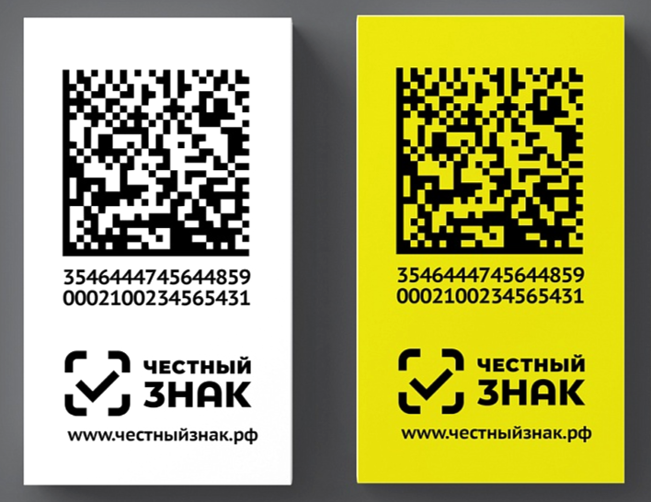
*Импорт товара
Задачи:
  Описать товар в едином каталоге GS1
  Получить коды маркировки
  Передать в место нанесения
  Поместить коды в там. декларацию
Notes:
В импорте озадачиться марикровкой необходимо импортеру.
Для этого импортер так же обязан описать товары в GS1 и получить GTIN, далее заказать коды в необходимом количестве под каждый артикул.
Далее ему необходимо передать коды или сразу средства идентификации в место нанесения. Важно!! Отмаркировать товар по текущим правилам необходимо до перемещения его границы РФ. Это может быть производство, ряд крупных импортеров обуви уже договорились со своими производителями и там на фабриках оснастят линии доп оборудованием для нанесения. Или можно передавать в места, где осуществляется этикетирование товара, например, распределительные склады.
И после этого поместить коды в декларацию. подробнее останавливаться на импортерах не стану, кому важно и интересно подходите, пообщаемся подробнее.
<номер>

Slide 17
*Отгрузка и приемка маркированного товара
Обязанность передать сведения об отгрузке и о приемке в течении 3 раб. дней в систему «Честный знак».
Способы:
  Посредством электронного УПД
  Посредством передачи формализованных сообщений от каждого участника (от продавца и от покупателя).
Риски:
В сведениях указаны одни коды, на товаре по факту иные
Если код не читаем, не принадлежит поставщику, не зарегистрирован в «ЧЗ»
Расхождение представленных сведений от продавца и покупателя
Нет методики и технологии корректировки остатков в «ЧЗ»
Notes:
Обувь:
Ст 63 проекта.
<номер>

Slide 18
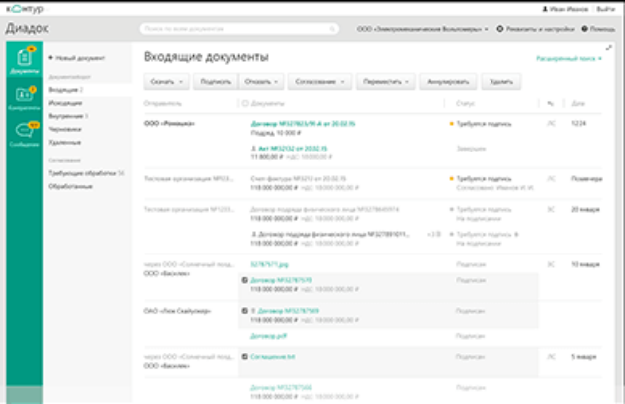
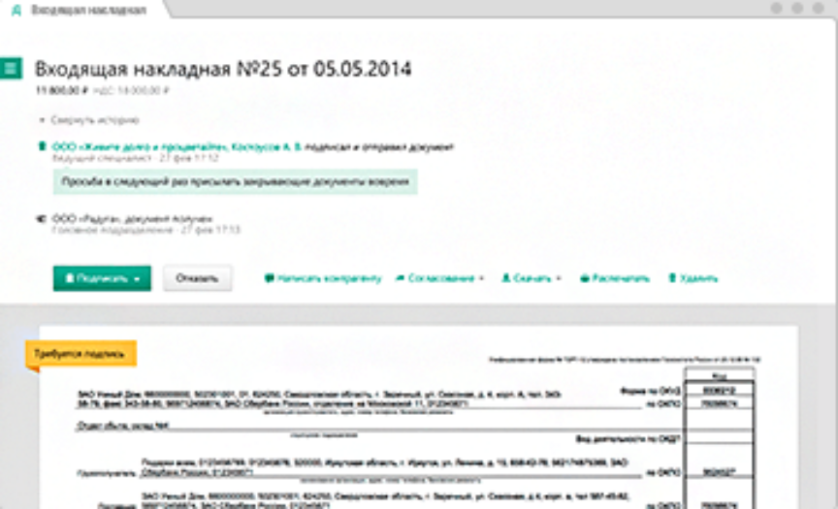
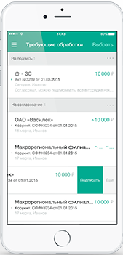
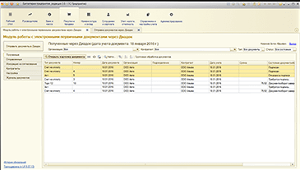
Как это работает у нас:
Диадок – система ЭДО.
Создание и отправка документов с КМ
Юр. значимость и протокол передачи
Распределение и согласование документов
Хранение и представление в КО
Сверка взаиморасчётов
Интеграционные решения, модули к 1С
Мобильное приложение
Приемка маркируемого товара
Notes:
515 - утверждены общие правила маркировки товаров и положение о государственной информационной системе мониторинга за оборотом товаров, подлежащих обязательной маркировке средствами идентификации. Это позволит установить единый подход к процессам маркировки товаров, чётко определить полномочия и обязанности участников соответствующих процедур.
Оно утверждает, что в стране запущена маркировка средствами идентификации.
Координатор этого всего Минпромторг, он и будет все утверждать. Оператор маркировки (ЦРПТ им назначен распоряжением правительства 620-р) простой исполнитель. За технологии отвечает минсвязь.
Дано определение, кто участники маркировки. Это хоз. субъекты, осуществляющие торговую деятельность, связанную с покупкой, продажей, поставкой в страну товара, подлежащего маркировке, а так же производители.
488 - Еще один рамочный закон. В иерархии НПА он стоит выше всех.
Теперь концепция оборота товара, подлежащего маркировке, определена на нормативном уровне.
1. даны понятия, кто есть участники оборота маркировки, что такое код маркировки, средства проверки и формирование кода, то теперь эти понятия утверждены на нормативном уровне.
2. В полномочия правительства введены утверждение перечня товаров, подлежащих маркировке, утверждение требований к тех. средствам, используемым участниками в обороте маркируемых товаров, утверждение порядков ввода и изъятия из оборота маркируемого товара, утверждение структуры формата кодов и средств идентификации кодов и даже утверждение размера взимаемой платы за оказание услуг по предоставлению кодов маркировки. То есть значительно расширили полномочия в рамках регуляции оборота маркируемого товара.
3. Еще важный момент. Определена сущность - государственная информационная система (ГИС) мониторинга за оборотом товара, подлежащего маркировке. До этого момента такого понятия не было. И определены требования к ней и ее обязанности. Правительство само определяет оператора этой системы (это ответ на вопрос, а почему вдруг ЦРПТ без какого либо конкурса стала оператором маркировки).
4. По поводу обязательного ЭДО. Статья 1 закона 488-ФЗ (п. 15 ст. 20.1 381-ФЗ) – «В информационной системе мониторинга обеспечиваются формирование и обработка информации в форме электронных документов, обмен информацией в форме электронных документов между оператором информационной системы мониторинга, федеральными органами исполнительной власти, участниками оборота товаров, подлежащих маркировке средствами идентификации, иными юридическими лицами, физическими лицами.» Это говорит о том, что взаимодействие с ГИС построено исключительно в электронном виде, а значит принимать система будет только электронные документы. Данный пункт явно не говорит, что это будут за документы. Но можно предположить, что будет реализована схема представления в электронном виде документов, созданных электронно. Так если посмотреть на эксперимент по маркировке табака, то ГИС истребует электронные первичные документы (УПД) для подтверждения перехода прав собственности между участниками оборота маркируемого товара.
5. ОФД передают сведения в ГИС только по поручению абонента.
792-р - Перечислены товарные группы с ТН ВЭДами, и сроки запуска обязательной маркировки по ним. Что значит запуск маркировки - будет определено в соответствующих распоряжениях.
<номер>

Slide 19
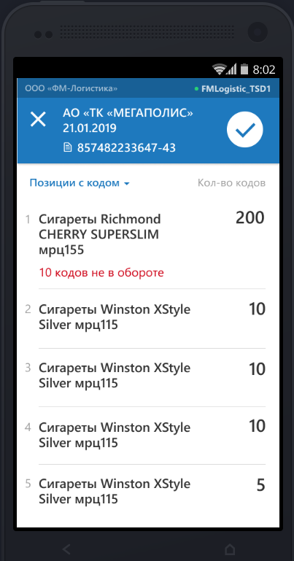
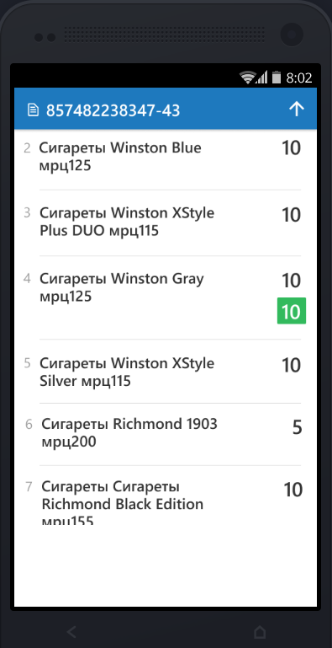
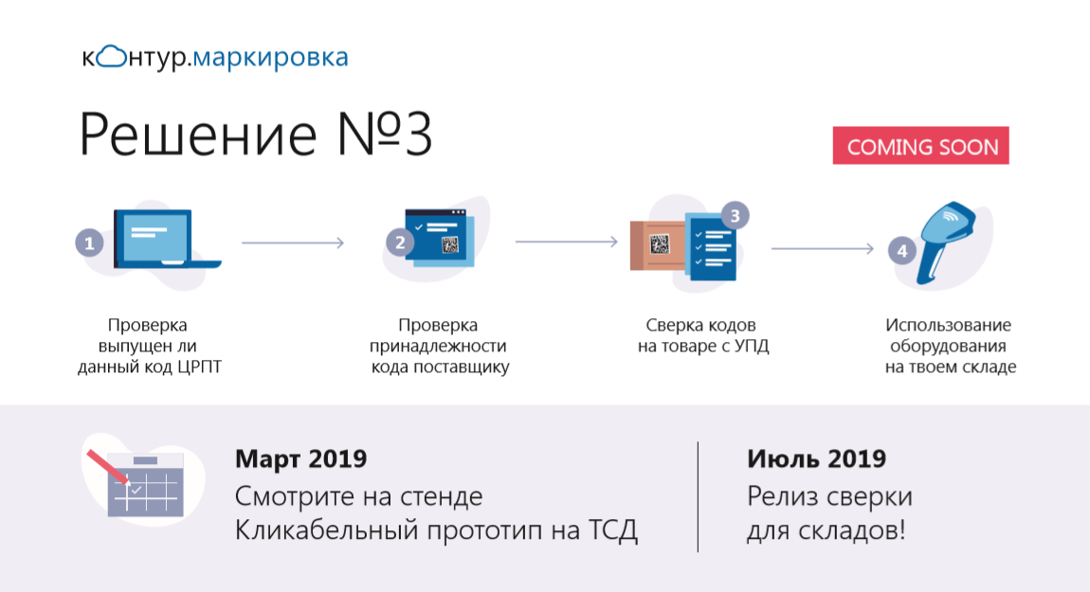
Как это работает у нас:
В сервис загружается УПД из сервиса Диадок
Проходит проверка валидности кода маркировки
Приемщик сканирует дата матрикс код на товаре и проводит сверку кодов маркировки указанных в УПД с кодами маркировки, нанесенными на товар
Передача результата в Диадок для принятия решения о подписании/корректировках
Notes:
515 - утверждены общие правила маркировки товаров и положение о государственной информационной системе мониторинга за оборотом товаров, подлежащих обязательной маркировке средствами идентификации. Это позволит установить единый подход к процессам маркировки товаров, чётко определить полномочия и обязанности участников соответствующих процедур.
Оно утверждает, что в стране запущена маркировка средствами идентификации.
Координатор этого всего Минпромторг, он и будет все утверждать. Оператор маркировки (ЦРПТ им назначен распоряжением правительства 620-р) простой исполнитель. За технологии отвечает минсвязь.
Дано определение, кто участники маркировки. Это хоз. субъекты, осуществляющие торговую деятельность, связанную с покупкой, продажей, поставкой в страну товара, подлежащего маркировке, а так же производители.
488 - Еще один рамочный закон. В иерархии НПА он стоит выше всех.
Теперь концепция оборота товара, подлежащего маркировке, определена на нормативном уровне.
1. даны понятия, кто есть участники оборота маркировки, что такое код маркировки, средства проверки и формирование кода, то теперь эти понятия утверждены на нормативном уровне.
2. В полномочия правительства введены утверждение перечня товаров, подлежащих маркировке, утверждение требований к тех. средствам, используемым участниками в обороте маркируемых товаров, утверждение порядков ввода и изъятия из оборота маркируемого товара, утверждение структуры формата кодов и средств идентификации кодов и даже утверждение размера взимаемой платы за оказание услуг по предоставлению кодов маркировки. То есть значительно расширили полномочия в рамках регуляции оборота маркируемого товара.
3. Еще важный момент. Определена сущность - государственная информационная система (ГИС) мониторинга за оборотом товара, подлежащего маркировке. До этого момента такого понятия не было. И определены требования к ней и ее обязанности. Правительство само определяет оператора этой системы (это ответ на вопрос, а почему вдруг ЦРПТ без какого либо конкурса стала оператором маркировки).
4. По поводу обязательного ЭДО. Статья 1 закона 488-ФЗ (п. 15 ст. 20.1 381-ФЗ) – «В информационной системе мониторинга обеспечиваются формирование и обработка информации в форме электронных документов, обмен информацией в форме электронных документов между оператором информационной системы мониторинга, федеральными органами исполнительной власти, участниками оборота товаров, подлежащих маркировке средствами идентификации, иными юридическими лицами, физическими лицами.» Это говорит о том, что взаимодействие с ГИС построено исключительно в электронном виде, а значит принимать система будет только электронные документы. Данный пункт явно не говорит, что это будут за документы. Но можно предположить, что будет реализована схема представления в электронном виде документов, созданных электронно. Так если посмотреть на эксперимент по маркировке табака, то ГИС истребует электронные первичные документы (УПД) для подтверждения перехода прав собственности между участниками оборота маркируемого товара.
5. ОФД передают сведения в ГИС только по поручению абонента.
792-р - Перечислены товарные группы с ТН ВЭДами, и сроки запуска обязательной маркировки по ним. Что значит запуск маркировки - будет определено в соответствующих распоряжениях.
<номер>

Slide 20

Производство товара. Табак
На производства бесплатно устанавливаются регистраторы эмиссии
Регистратор эмиссии осуществляет крипто-шифрование каждого полученного кода
Благодаря крипто-защите код невозможно подделать
Код наносится на каждую пачку сигарет и на каждый блок
Notes:
Сам процесс выглядит в табаке так.
В обуви РЭ не выдают, там дают доступ к нему через систему управления заказами – СУЗ. Это ПО через которое можно оставить заявку на нужное количество кодов, потом скачать коды или сразу средства идентификации и через свои принтеры нанести.
<номер>

Slide 21
*Хранение маркированного товара
1. Сверка кодов на товаре с кодами в системе Честный знак:
Излишки
Недостача
2. Не читаемые или утерянные коды на товаре
3. Проверка статуса кода (код не числится на этом ИНН, код выведен из оборота)
4. Списание по причине боя и брака.
Что делать здесь – не ясно.
- Перемаркировка товара
- Что делать здесь – не ясно.
-Передать в честный знак сведения о выбытии.
В сервисе пользователь создает задание на сверку
Пользователь с ТСД сканирует код на товаре, одновременно сверяет код с системой «Честный знак»
В случае списания – в сервисе формируется и передается сведения в систему «Честный знак»
Перемаркировка товара, на котором код утерян
Notes:
Текущим законодательством, нет требований к проведению инвентаризации маркированного товара и сверки его с виртуальным складом системы честный знак. При этом стоит помнить, что организация сможет распоряжаться только тем товаром, который в ИС честный знак числится за ней. К тому же не исключено, что в скором времени появится нормативка, определяющая контролирующий орган, а также порядок выездных проверок соблюдения правилам оборота и хранения маркированного товара.
Сверку можно проводить как отдельным процессом так и в рамках инвентаризаций, которые уже проводятся на складах компании. Для этого необходимо будет внести изменения в процесс, при желании в протоколы. Например, участникам процесса необходимо будет иметь оборудование для считывания кодов DataMatrix, а также ПО для взаимодействия с системой «честный знак», где можно будет сверить списки кодов.
Помимо расхождений между товаром и учетной системой, могут быть выявлены расхождения в кодах между теми, что нанесены на товар и теми что числятся в системе честный знак: излишки и недостача.
Излишки кодов на складе. Тут по-хорошему надо поставить эти коды себе на баланс в системе ЧЗ. Но как это сделать – ответа по это на данный момент никак не предусмотрено в правилах.
Недостача кодов на складе. Здесь тоже пока разъяснений нет сколько они могут висеть на балансе компании и что с этим делать. Идут обсуждения, что будет какой-то предел, до скольки их копить, а что будет дальше – пока нет идей.
Помимо выявления расхождений, сверка кодов с системой ЧЗ позволит выявить коды, которыми распоряжаться нельзя. Это могут быть нечитаемые коды, например, при длительном хранении средство идентификации – носитель кода, а это может быть бирка, ярлык, коробка – повреждается. В момент продажи код не может быть считан, что затормозит отгрузку или продажу: товар придется менять, а если он был последний, то отказываться от его продажи, до перемаркировки.
Еще одна причина, по которой кодами на складе нельзя будет распоряжаться – если коды выведены из оборота. Причин может быть несколько, но опять же, в случае выставления товара на продажу, следует убедиться, что код в обороте, чтобы при продаже опять же не возвращать товар и искать ему замену. В случае, когда компания нацелена на быструю отгрузку это может негативно сказываться на ее процессах.
<номер>

Slide 22
Как это работает у нас:
В сервисе пользователь создает задание на сверку
Пользователь с ТСД сканирует код на товаре, одновременно сверяет код с системой «Честный знак»
В случае списания – в сервисе формируется и передается сведения в систему «Честный знак»
Перемаркировка товара, на котором код утерян
Notes:
<номер>

Slide 23



*Розничные продажи
Магазин
Обновите кассовую технику
Подключите ЭДО
Приобретите или обновите 2D сканеры
Кассир сканирует
ТУ передает на ККТ
ККТ формирует чек
Анализ результата
Формирует отчет
ИС Честный знак
Notes:
В импорте озадачиться марикровкой необходимо импортеру.
Для этого импортер так же обязан описать товары в GS1 и получить GTIN, далее заказать коды в необходимом количестве под каждый артикул.
Далее ему необходимо передать коды или сразу средства идентификации в место нанесения. Важно!! Отмаркировать товар по текущим правилам необходимо до перемещения его границы РФ. Это может быть производство, ряд крупных импортеров обуви уже договорились со своими производителями и там на фабриках оснастят линии доп оборудованием для нанесения. Или можно передавать в места, где осуществляется этикетирование товара, например, распределительные склады.
И после этого поместить коды в декларацию. подробнее останавливаться на импортерах не стану, кому важно и интересно подходите, пообщаемся подробнее.
<номер>

Slide 24
Возврат товара
Между ЮЛ – в привычном режиме.
Честный знак готовится принимать УПД, УКД, исправленные УПД. В планах разработка акта приемки.
От ФЛ – технологии не определены.
Если средство идентификации не повреждено, то участник передает сведения: ИНН, реквизиты документа, коды. Если средства идентификации повреждены, то сначала перемаркировывает , затем передает сведения: ИНН, новый код, реквизиты документа.
Notes:
Обувь:
Ст. 88 – корректировка ранее поданных сведений
Ст. 84 – возврат от ФЛ. Технологии не определены
<номер>

Slide 25
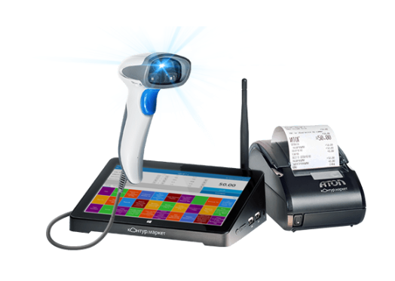
Для мелкой неавтоматизированной розницы
Контур.Маркет – автоматизация торговли, работа с маркированным товаром.
Учет товара
Номенклатура товара
ЭДО
Кассовое ПО и оборудование
Печать ценников
Отчетность в Честный знак
ОФД
Мобильное приложение
Notes:
Обувь:
Ст. 88 – корректировка ранее поданных сведений
Ст. 84 – возврат от ФЛ. Технологии не определены
<номер>

Slide 26
Спасибо за внимание!
Квасов Вячеслав
kvasov@skbkontur.ru
Тел. +7 987-744-22-92
Notes:
<номер>

